Slide 1
আজকের পাঠে সকলকে স্বাগতম

Slide 2
শিখনফল

Slide 3
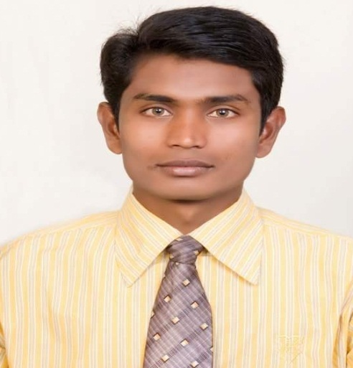
পরিচিতি
মোঃ মাসুদ রানা
সহকারী শিক্ষক
ব্রহ্মপুর সরকারী প্রাথমিক বিদ্যালয়
হরিপুর,ঠাকুরগাঁও
মোবাইলঃ 017২২৭২৯১৮৯
ইমেইলঃ mmrana3434@gmail.com
শ্রেণিঃ পঞ্চম
বিষয়ঃবাংলাদেশওবিশ্বপরিচয়
অধ্যায়ঃসপ্তম
পাঠঃ সকলের অধিকার

Slide 4
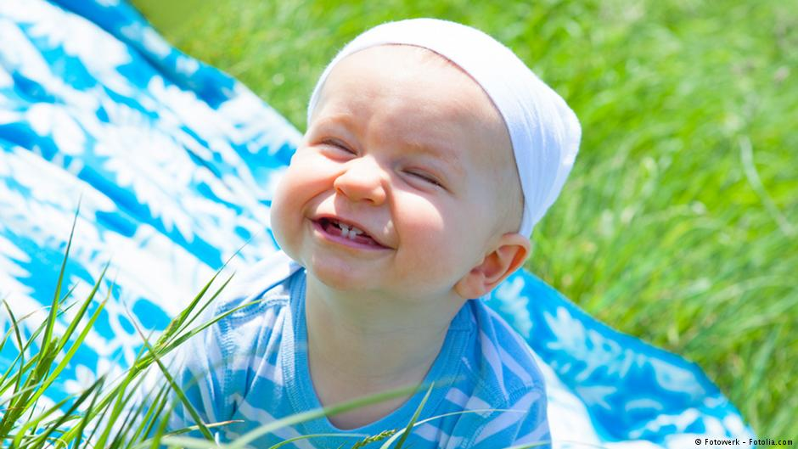
তোমরা কী বলতে পার মানবাধিকার কাকে বলে?
মানুষ হিসাবে সকল সুযোগ সুবিধা পাওয়ার অধিকারগুলো হচ্ছে মানবাধিকার।

Slide 5
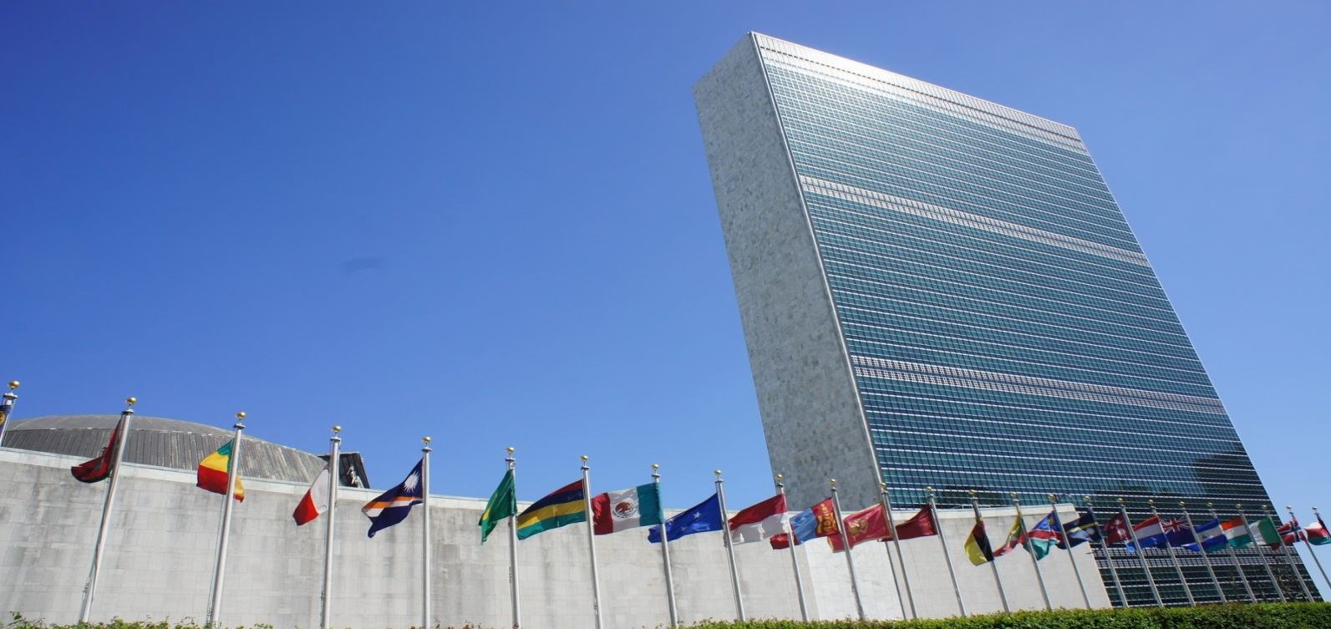
জাতিসংঘ ১৯৪৮ সালের ১০ ই ডিসেম্বর মানুষের অধিকারকে স্বীকৃতি দিয়ে অনুমোদন করেছে মানবাধিকার সার্বজনীন ঘোষণাপত্র। এ ঘোষণাপত্র অনুযায়ী জাতি,ধর্ম,বর্ণ,বয়স,নারী
পুরষ,আথির্ক অবস্থাভেদে বিশ্বের সব দেশের সকল মানুষের অধিকারগুলো আছে।

Slide 6
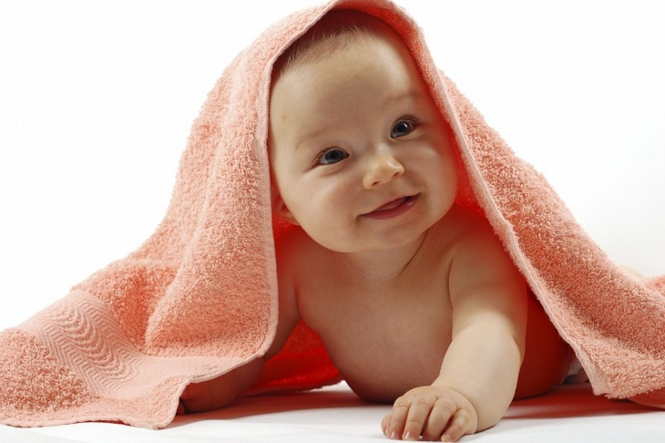
মানুষ হিসাবে রয়েছে আমাদের অনেকগুলো মানবাধিকার

Slide 7
চল কিছু মানবাধিকার দেখে নিই

Slide 8
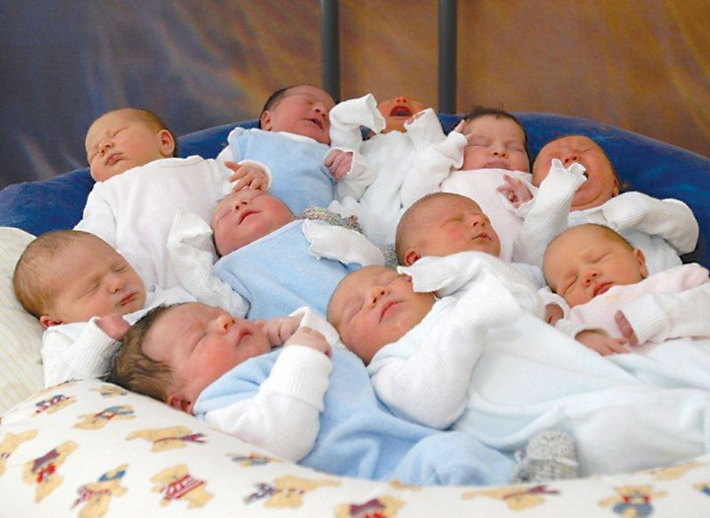
মানুষ জন্মগতভাবে স্বাধীন।

Slide 9
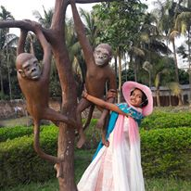
স্বাধীনভাবে চলাফেরা করার অধিকার

Slide 10
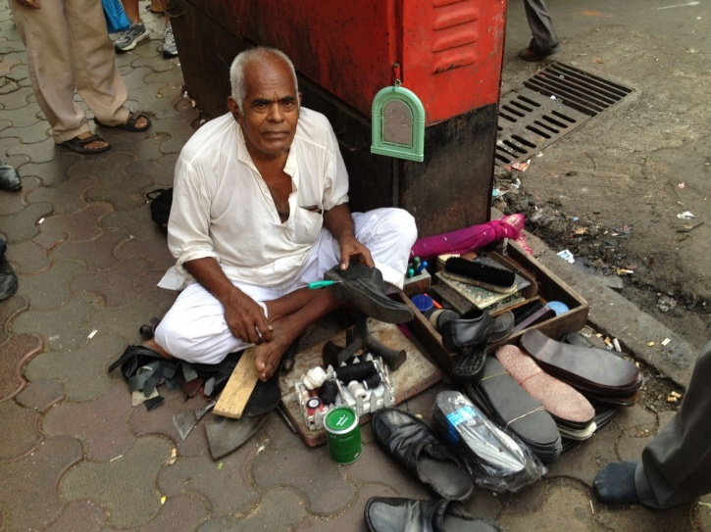
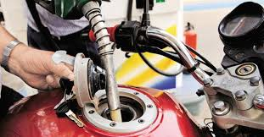
সমাজে সবার সমান মর্যাদা ও অধিকার

Slide 11
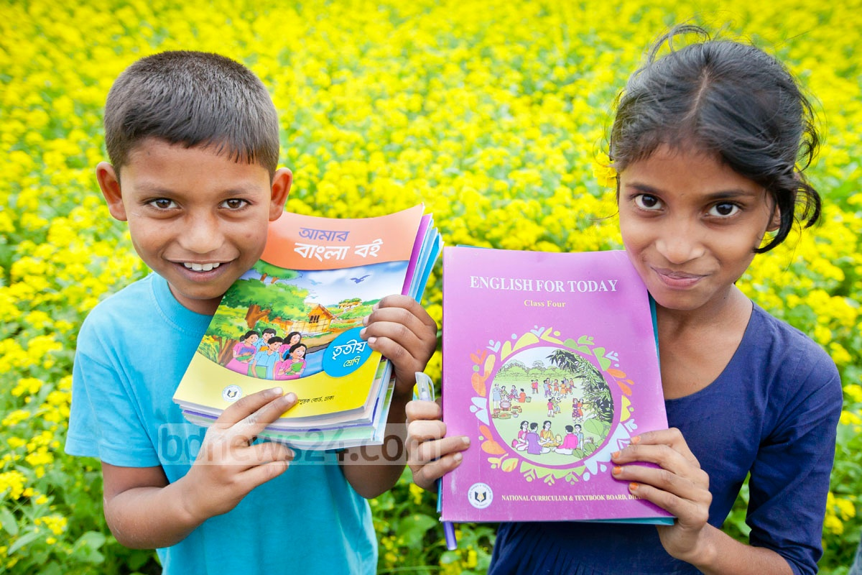
শিক্ষা গ্রহনের অধিকার

Slide 12
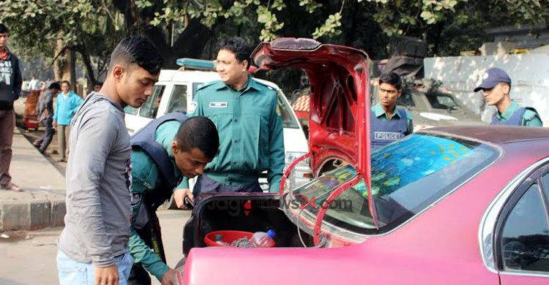
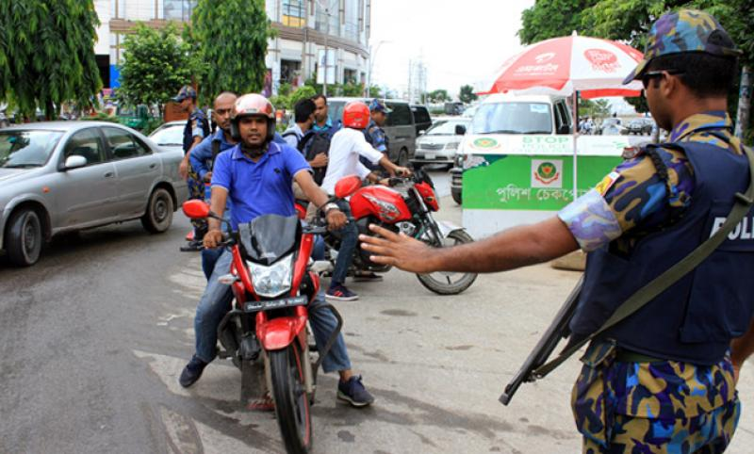
প্রত্যেকের নিরাপত্তা লাভের অধিকার

Slide 13
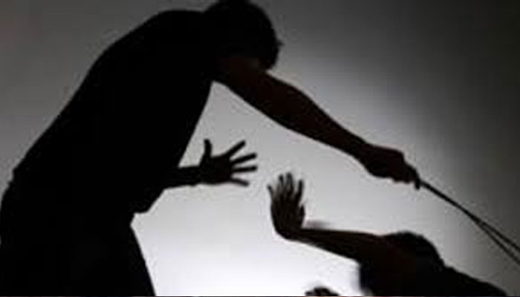
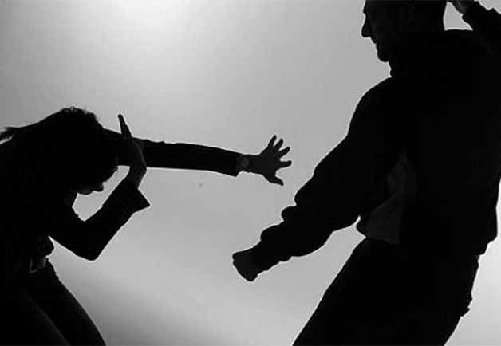
নির্যাতন ও অত্যচার থেকে নিজেকে রক্ষা করার অধিকার

Slide 14
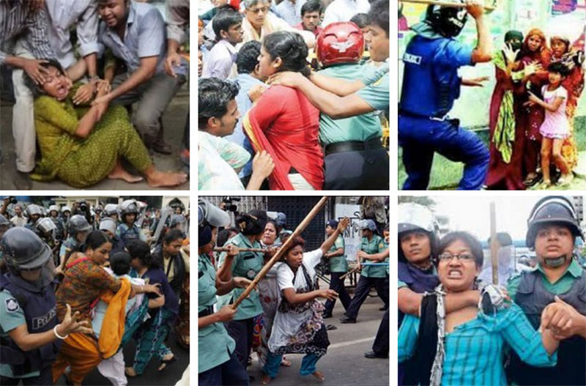
বিনা বিচারে গ্রেফতার ও আটক না হওয়ার অধিকার

Slide 15
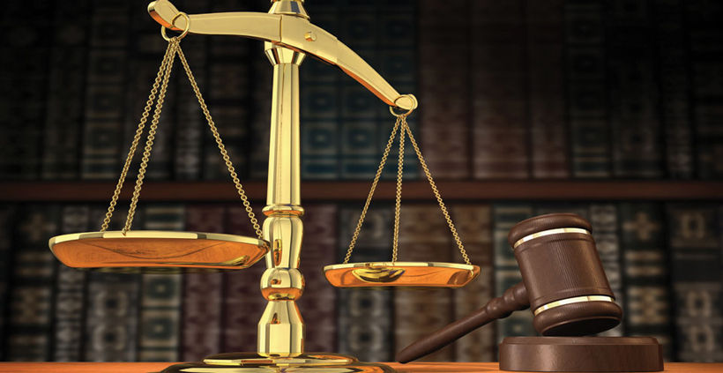
আইনের চোখে সমতা

Slide 16
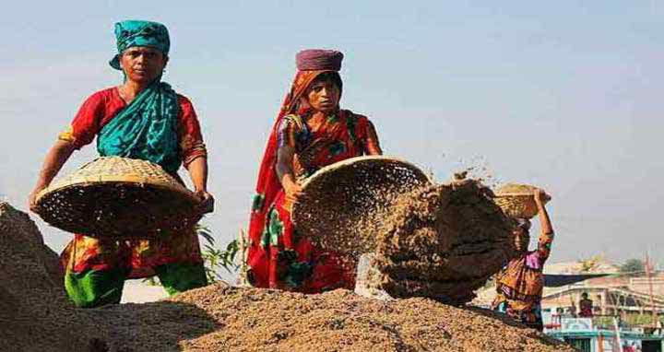
সবার ন্যায্য মজুরি পাওয়ার অধিকার

Slide 17
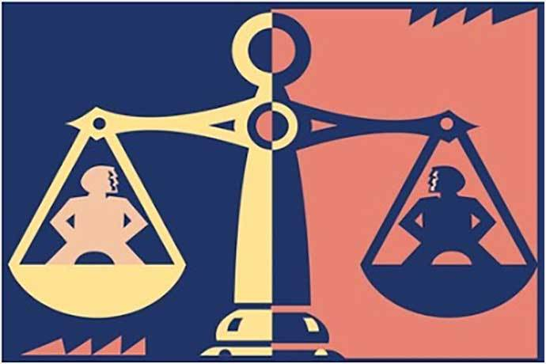
ন্যায়বিচার পাওয়ার অধিকার

Slide 18
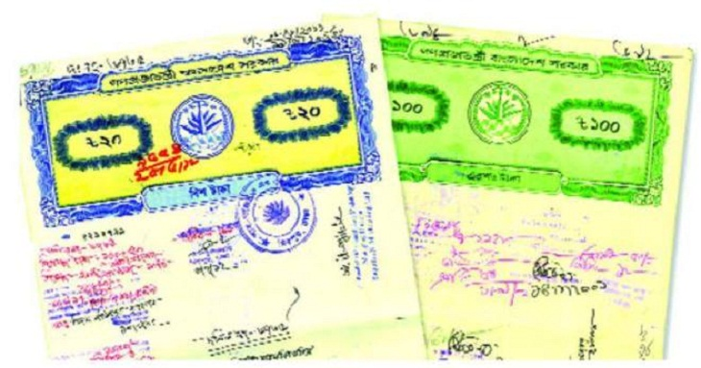
সম্পত্তি ভোগ ও সংরক্ষণের অধিকার

Slide 19
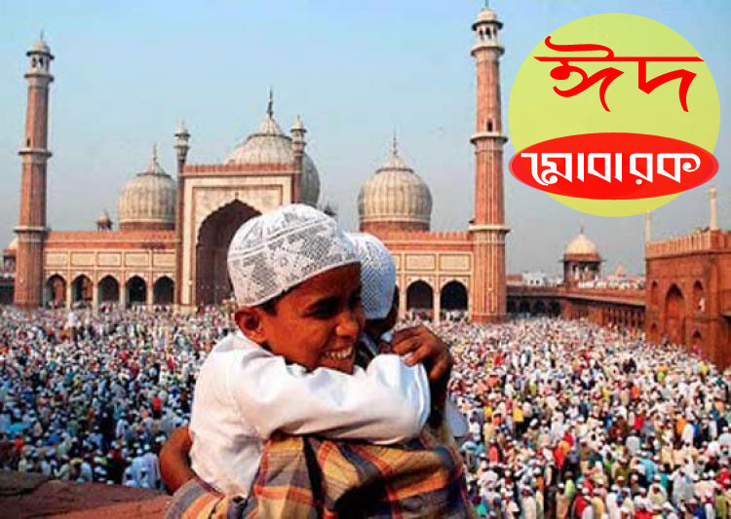
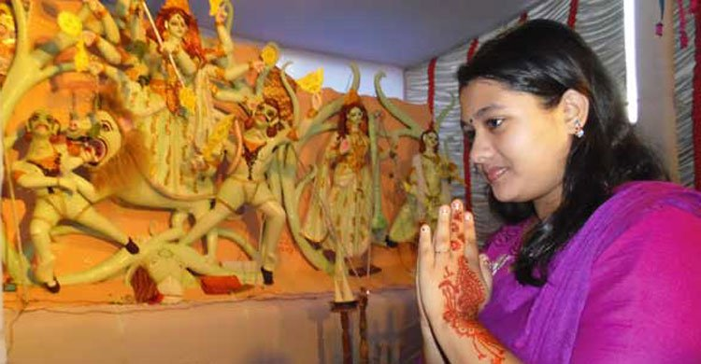
নিজ নিজ ধর্ম পালনের অধিকার

Slide 20
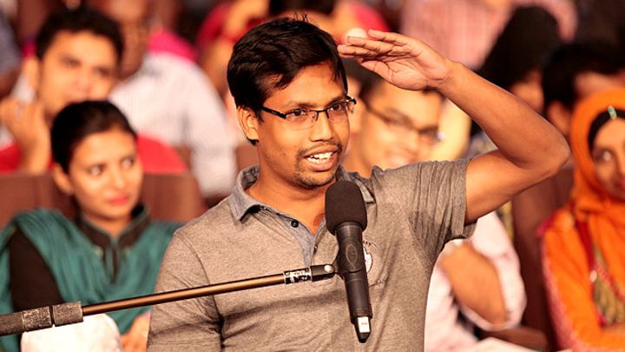
নিজের চিন্তা ও মত প্রকাশের অধিকার

Slide 21
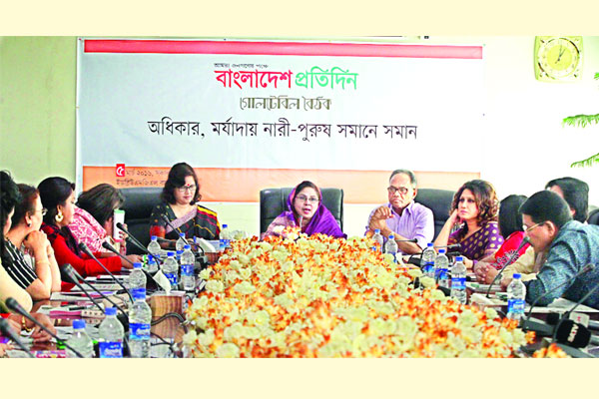
নারী-পুরুষ সমান অধিকার

Slide 22
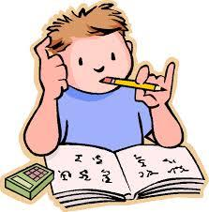
পাঠ্যবই সংযোগ
তোমার বাংলাদেশ ও বিশ্বপরিচয় বইয়ের 56পৃষ্ঠা খুলে মনযোগ সহকারে পড়।

Slide 23
সঠিক উত্তরটি বোর্ডে এসে লেখ
সঠিক উত্তরঃযেকোনো স্থানে যেতে পারা
মূল্যায়ন
ভুল উত্তর
১। স্বাধীনভাবে চলাফেরার অধিকার কোনটি?
ক.মানব পাচার
খ.যেকোনো স্থানে যেতে পারা
গ.রপ্তানী
ঘ. আমদানি
উত্তরের অপশনগুলোতে ক্লিক কর

Slide 24
সঠিক উত্তরটি বোর্ডে এসে লেখ
মূল্যায়ন
সঠিক উত্তরঃআইনের চোখে সকলেই সমান
ভুল উত্তর
২।আইনের চোখে সমতা কোনটি?
খ. আইনের চোখে সকলেই সমান
ক।অধিকার
গ.নিজের চিন্তা
ঘ.শিক্ষা গ্রহন
উত্তরের অপশনগুলোতে ক্লিক কর

